Slide 1

Selenium
Sesión 1

Slide 2
Objetivos
Visión general de Automatización
Visión general de Selenium
Aplicación de prueba
HTML Básico
Selenium IDE
Comandos
Git
GitHub
Trello

Slide 3
Visión general de automatización
Visión general de Automatización
* Beneficios
* Proceso de la Automatización
* Repaso HTML

Slide 4
Automatización de Pruebas
Uso de un software/librería/script para:
Configurar precondiciones,
Controlar la ejecución de pruebas
Validar los resultados de la ejecución,
Reportar estatus.
Por lo regular involucra la automatización de un proceso manual funcional en una organización que ya utiliza un proceso formal de pruebas.

Slide 5
Cuándo y por qué automatizar
Las pruebas de regresión son frecuentes,
Repetición de un mismo caso de prueba con variantes,
Pruebas de aceptación de usuario,
Proveer una retroalimentación más rápida a los desarrolladores,
Reducir el esfuerzo humano,
Probar la aplicación en varios ambientes

Slide 6
Beneficios de automatizar
Rápido
Confiable
Repetible
Programable
Reusable

Slide 7
Proceso de Automatización (PA)
Revisión con el cliente
Ejecución y depuración
Complementación de las pruebas
Crear los pasos de la prueba
Preparación de la infraestructura
Análisis de la aplicación

Slide 8
Proceso de Automatización (PA)
Revisión con el cliente
Ejecución y depuración
Complementación de las pruebas
Crear los pasos de la prueba
Preparación de la infraestructura
Análisis de la aplicación

Slide 9
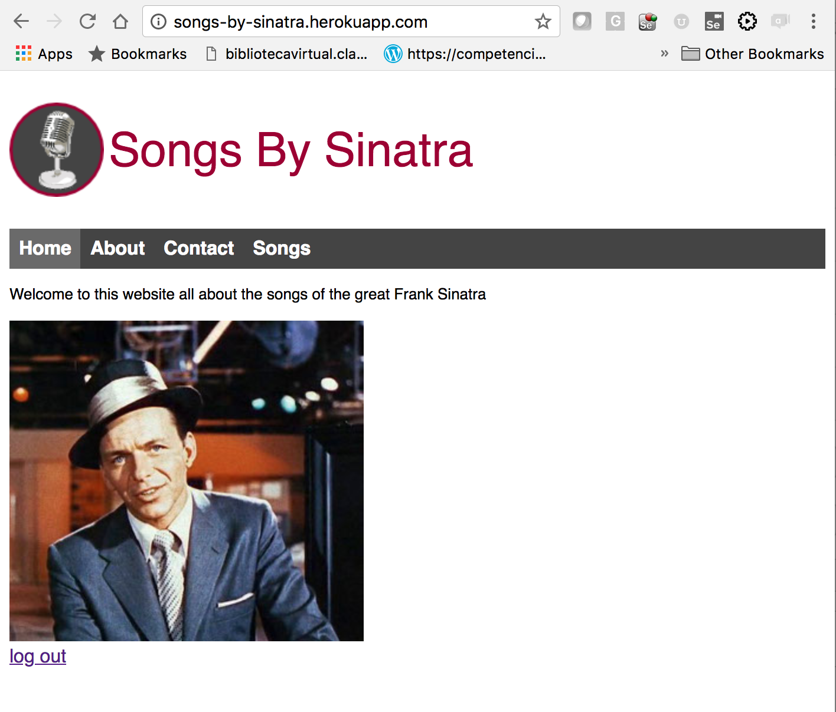
PA: Análisis de la Aplicación de Prueba
Notes:
Url: http://songs-by-sinatra.herokuapp.com/

Slide 10
Ejercicio:
Haga un listado de los procesos de negocio de la aplicacion:
Login
Logout
…

Slide 11
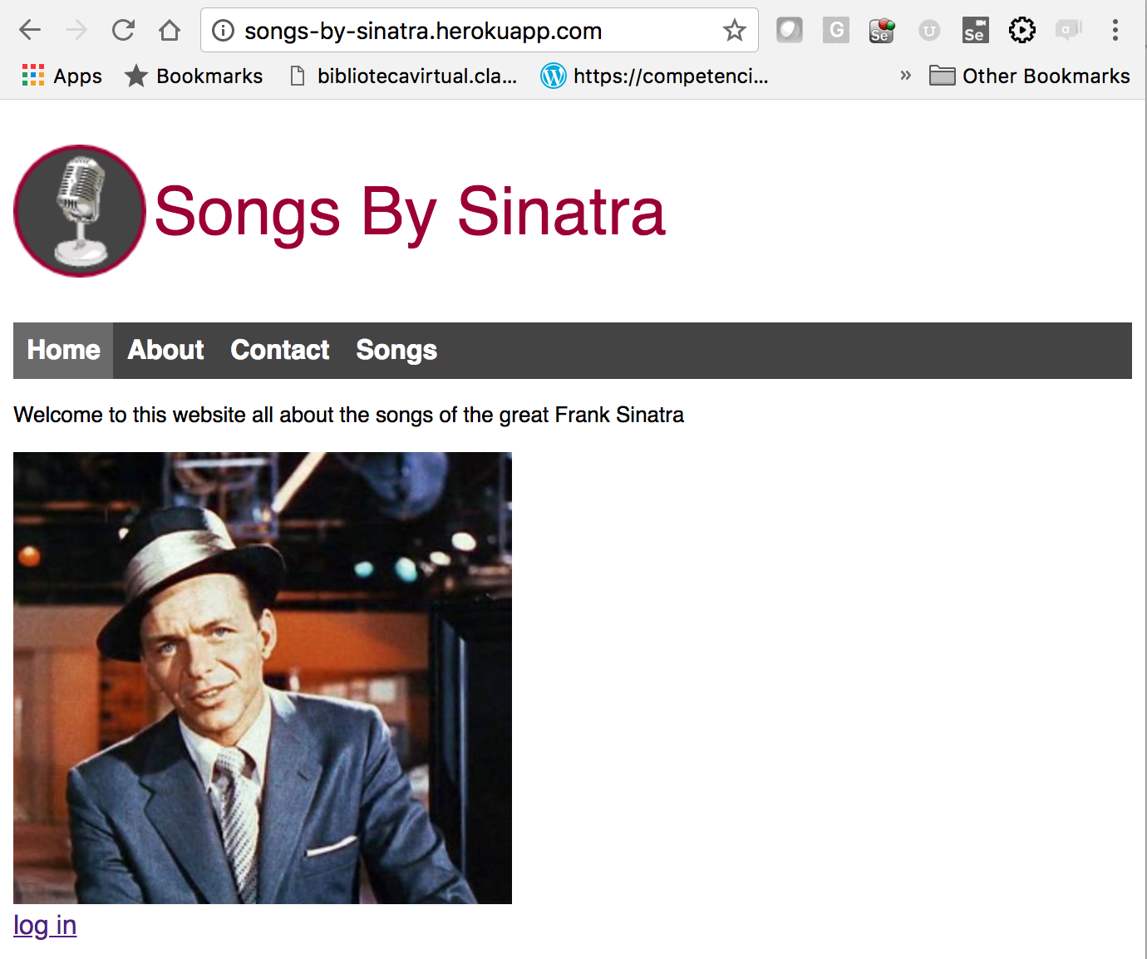
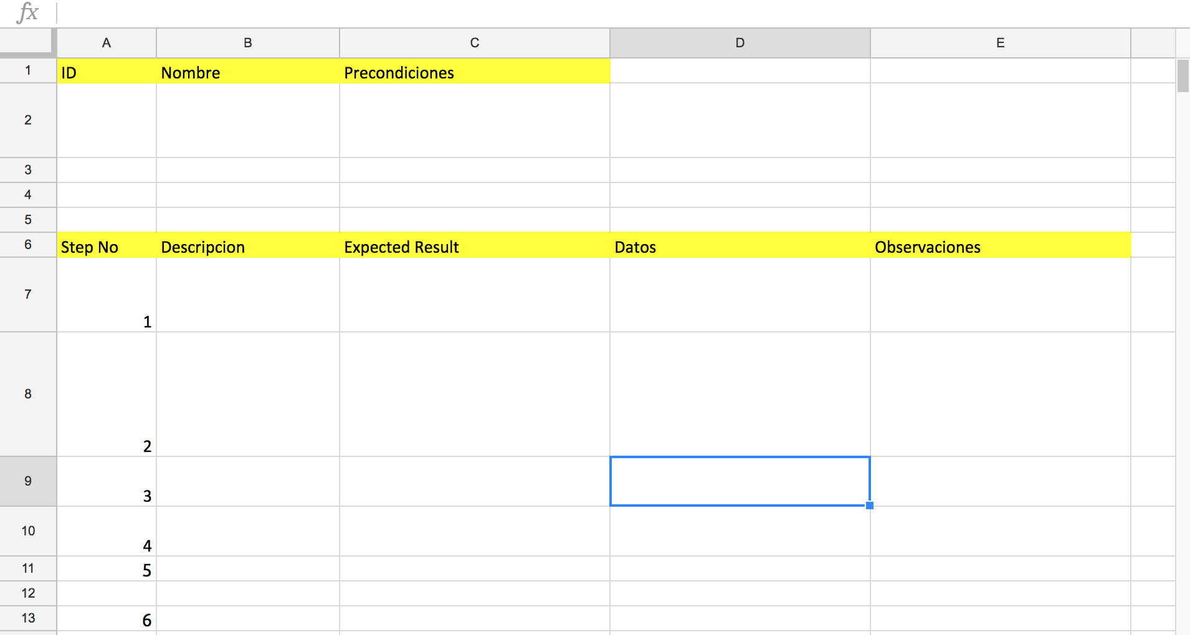
Ejercicio: Creación de casos de prueba
Notes:
Url: http://songs-by-sinatra.herokuapp.com
Template: https://docs.google.com/spreadsheets/d/19o1_6WAEoVTvAelAkYDCsI1gGreTmZ2MKJajorG0YBU/edit?usp=sharing

Slide 12
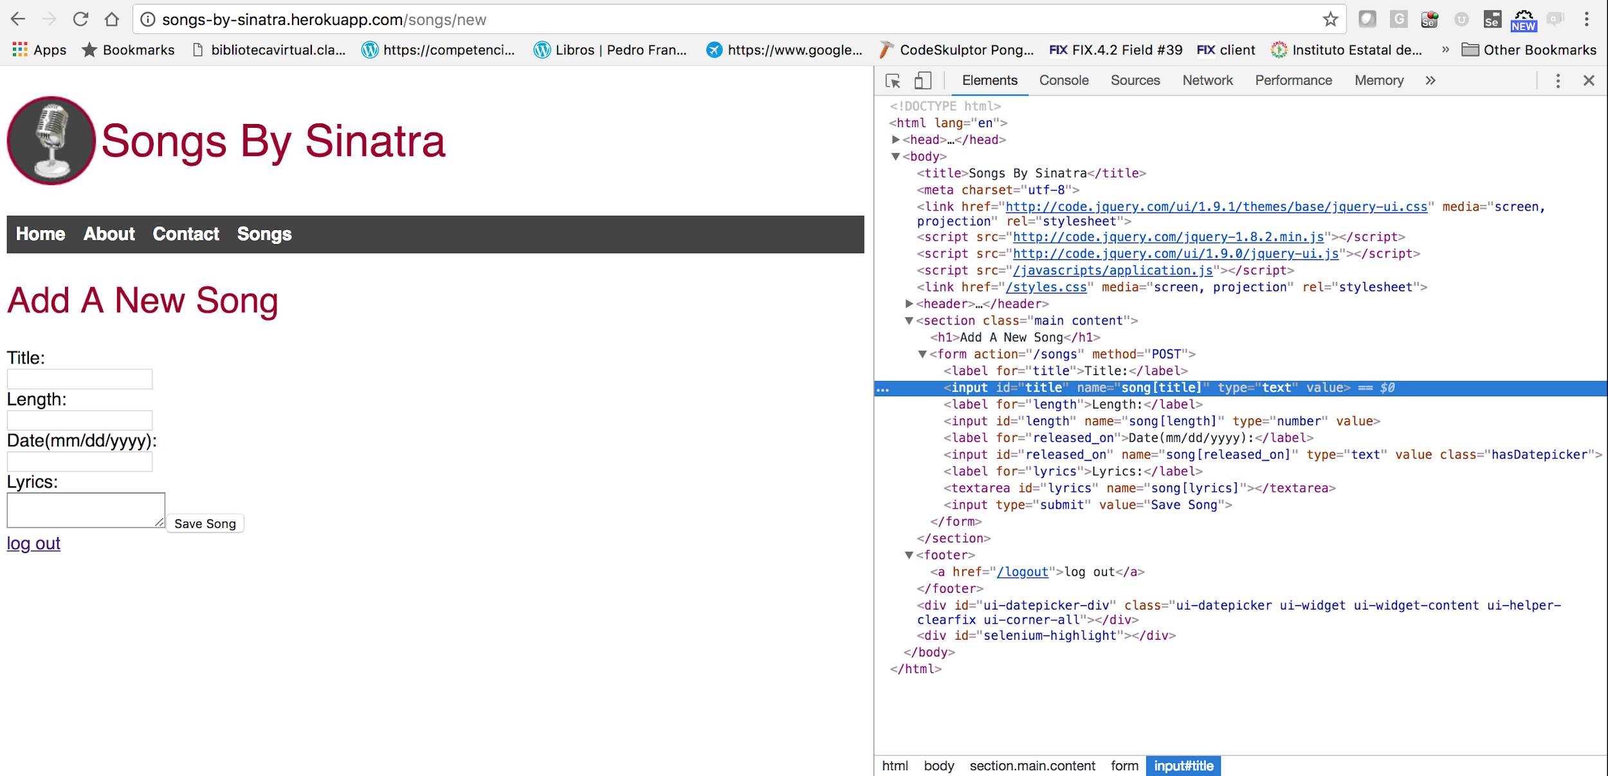
Localización de Elementos de la pagina

Slide 13
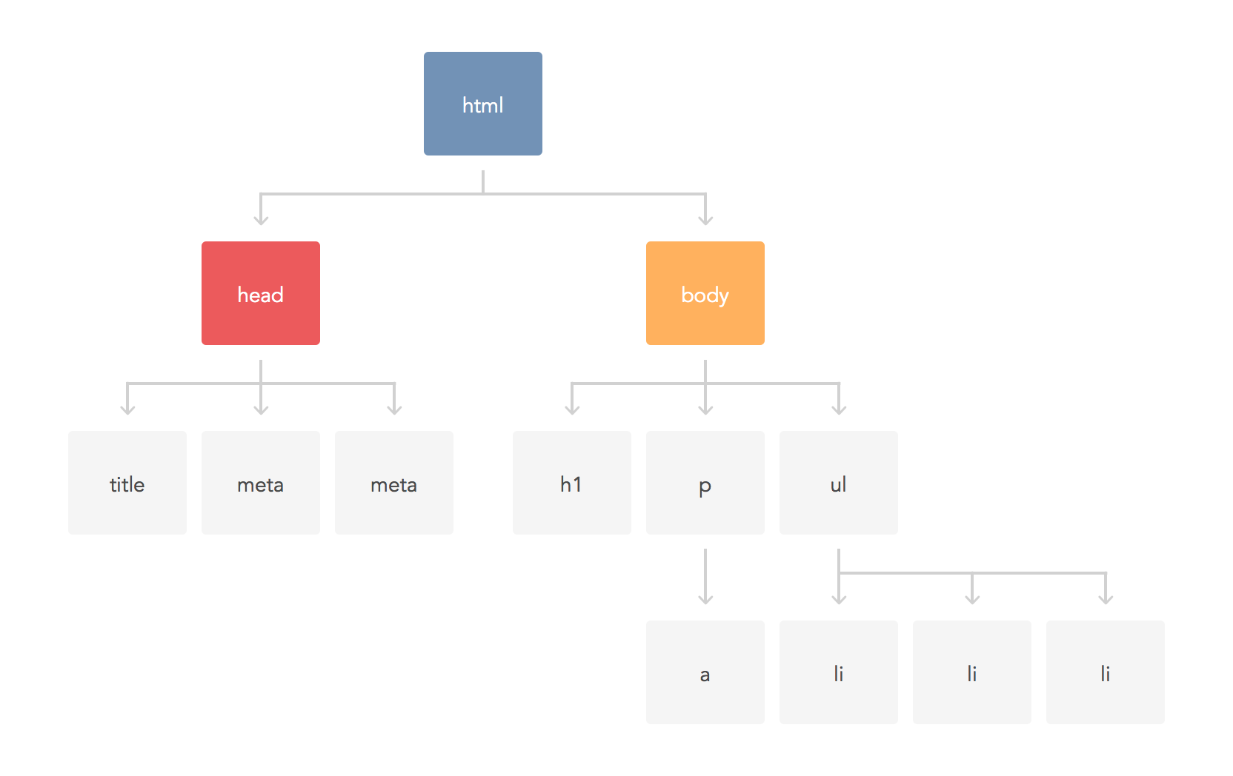
Repaso HTML: DOM (Document Object Model)
Notes:
xpath absoluto xpath relativo
/html/body/h1 //h1
/html/body/p/a //a
/html/body/ul/li //li[1]
//fulano[ contains(text(), ‘algun texto’ ) ]

Slide 14
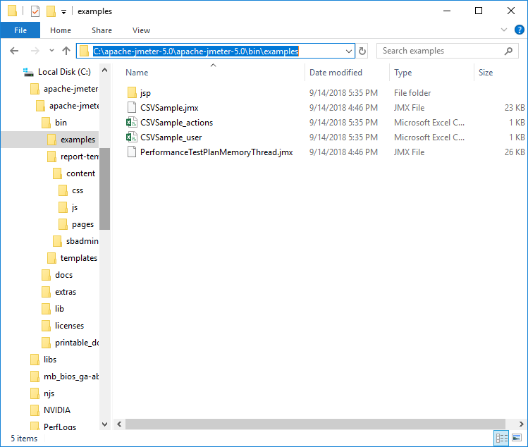
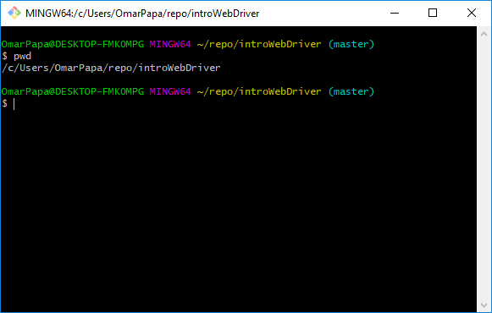
Estructura archivos HTML
Similar a la ruta de directorios en tu computadora
Estructura de arbol
C es la raiz, o ‘/’
Cada carpeta un nodo
Cada archivo una hoja

Slide 15
WebElements (Elementos HTML)
<h1>Hello World!</h1>
<button>Click me!</button>
<span>8,678</span>
Notes:
//h1[ text() = ‘Hello World!’ ]
//button[ text() = ‘Click me!’ ]
//span[ text()=’8,678’ ]

Slide 16
Atributos HTML
<span class="badge-item-love-count">8,678</span>
ATTRIBUTO
<a class="logo257" href="http://9gag.com" onclick="GAG.GA.track('NavigationBar');">9GAG</a>
ATTRIBUTOS
Notes:
//span[ @class = ‘badge-item-love-count’ ]
//a[ @class = ‘logo’ ]
//a[ @href = ‘http://9gag.com’ ]
contains() => //a[ contains( text() , ‘GAG’) ] => //a[ contains( @class, ‘logo’ ) ]
starts-with() => //a [starts-with( text(), ‘9’ )] ⇒ //a[ starts-with(@class, ‘logo’ )]

Slide 17
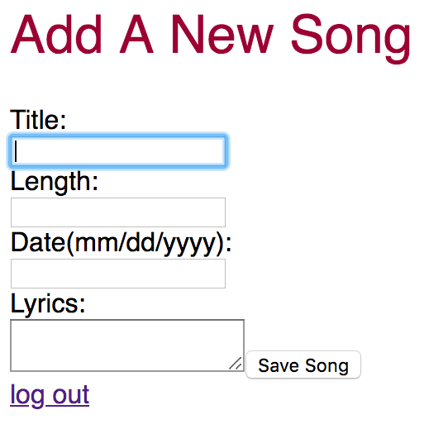
Elementos de la Pagina
Que atributos tienen los siguientes elementos?
Que texto tienen?

Slide 18
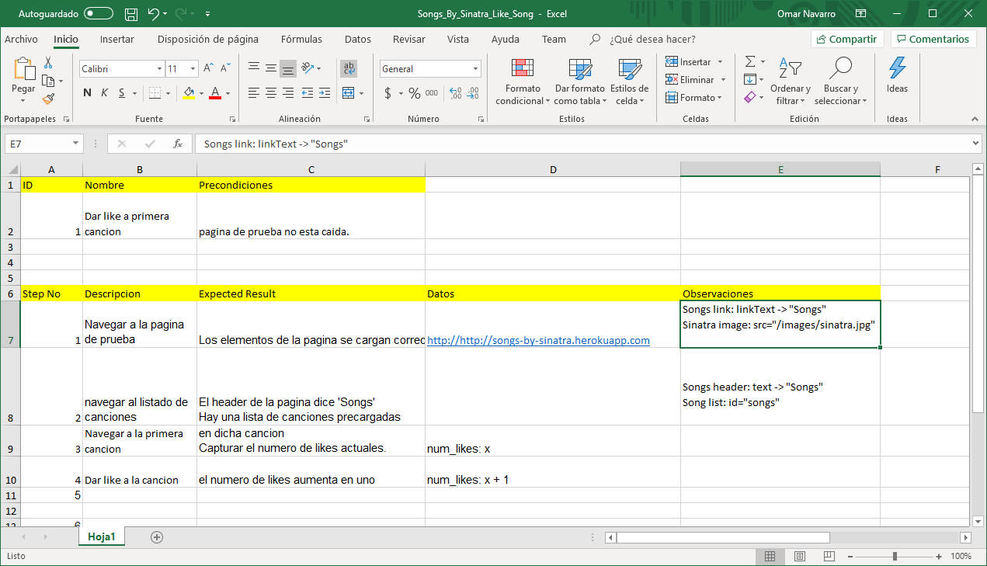
Ejercicio: Identificar elementos

Slide 19
Análisis de la aplicación: Resumen
Listar flujos de negocio
Ejecutar manual
Escribir casos de prueba
Hallar localizadores
Filtrar casos priorizados

Slide 20
Visión general de Selenium
Herramienta de automatización para aplicaciones web
Código abierto
Permite utilizar una gama de lenguajes (Java, Python, C#, Javascript, Ruby, etc.)
Controla una variedad de Navegadores (IE, Chrome, Firefox, Opera, etc…)
Disponible en Windows, Linux, MacOS

Slide 21
Componentes de Selenium
Selenium IDE
Selenium RC
Selenium WebDriver
Selenium GRID

Slide 22
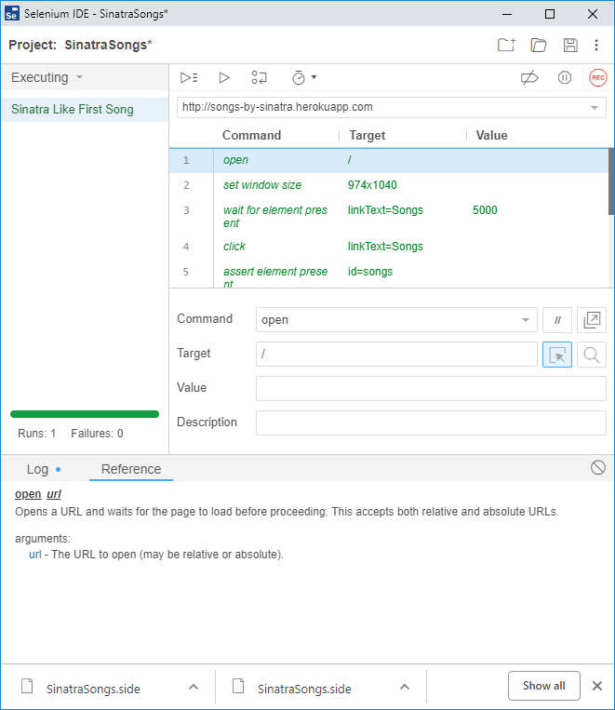
Selenium IDE
Antiguamente un Plug in de Firefox ahora obsoleto.
Existen nuevas versiones para Chrome y Firefox: Selenium IDE y Kantu
Permiten crear casos de prueba por medio de grabación
Tiene capacidad de añadir verificaciones y
aserciones
Permite crear suites de prueba
Permite la depuración de scripts

Slide 23
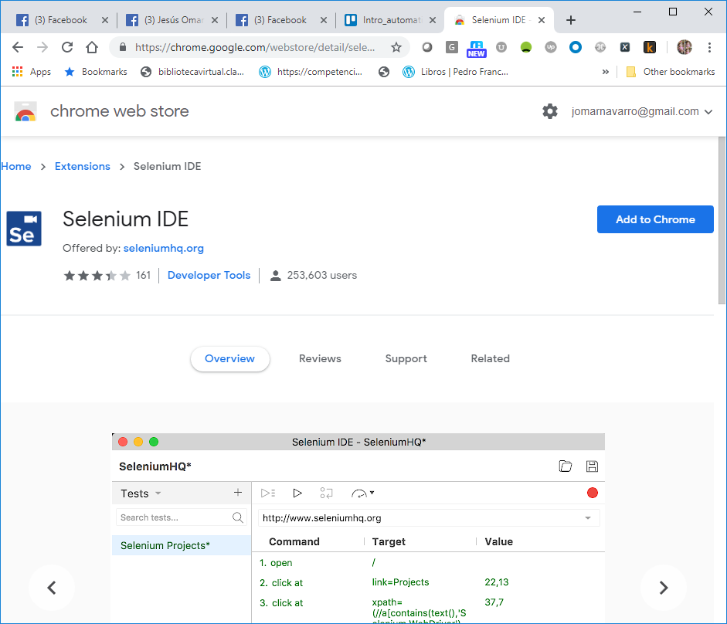
Instalacion de Selenium IDE

Slide 24
Comandos de Selenium o “Selenio”
Componentes de un comando:
Instrucción
Localizador
Parámetro de entrada (no siempre requerido)
Tipos de comandos:
Acciones,
Accesors
Aserciones

Slide 25
Comandos mas comunes
Open
Close
Click (at)
Select ( frame/window)
Type
Check (uncheck)
Verify/Assert (element present/not present/editable/not editable, etc)
Wait ( for element editable/not editable/present/not present/visible, etc)

Slide 26
Proceso de Automatización (PA)
Revisión con el cliente
Ejecución y depuración
Complementación de las pruebas
Crear los pasos de la prueba
Preparación de la infraestructura
Análisis de la aplicación

Slide 27
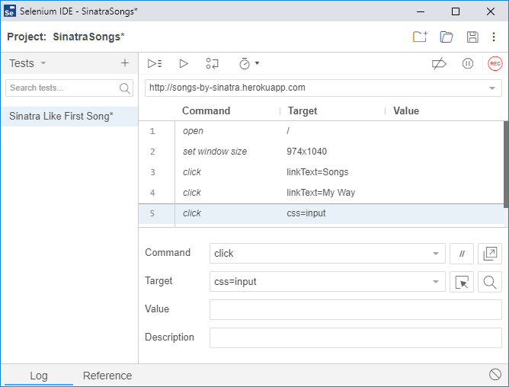
PA: Crear pasos de prueba

Slide 28
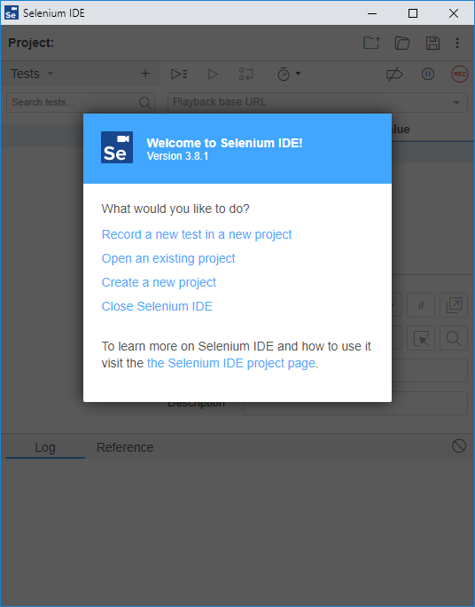
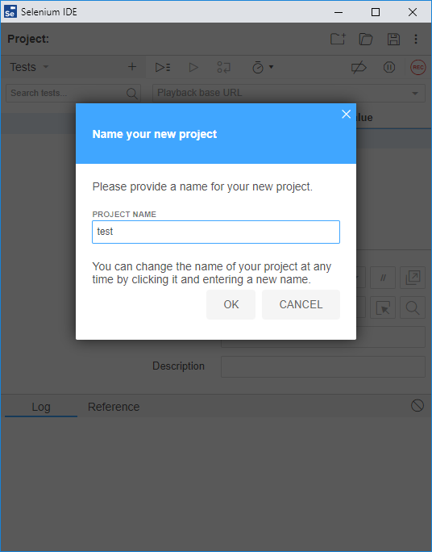
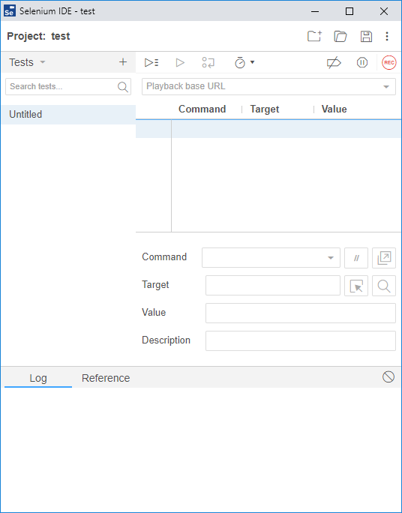
Ejercicio: Grabacion Caso de Prueba

Slide 29
Proceso de Automatización (PA)
Revisión con el cliente
Ejecución y depuración
Complementación de las pruebas
Crear los pasos de la prueba
Preparación de la infraestructura
Análisis de la aplicación

Slide 30
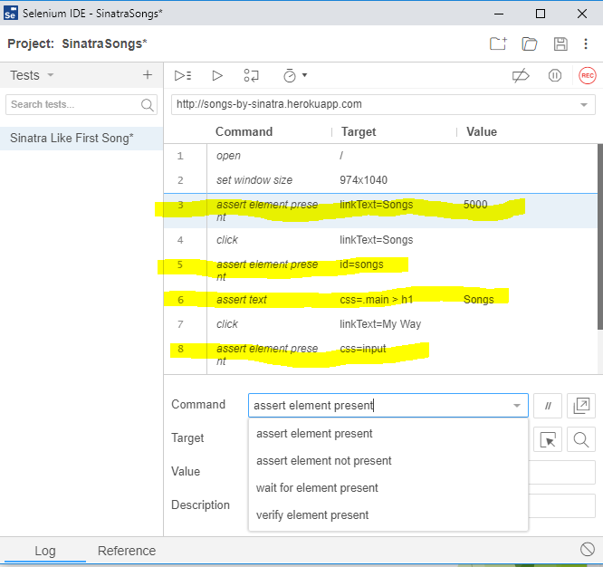
PA: Complementacion de las pruebas

Slide 31
Proceso de Automatización (PA)
Revisión con el cliente
Ejecución y depuración
Complementación de las pruebas
Crear los pasos de la prueba
Preparación de la infraestructura
Análisis de la aplicación

Slide 32
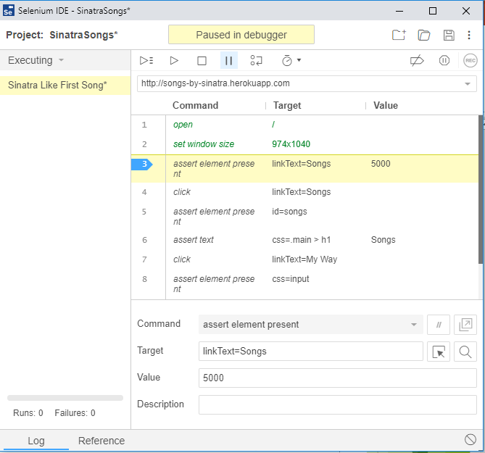
PA: Ejecucion y depuracion

Slide 33
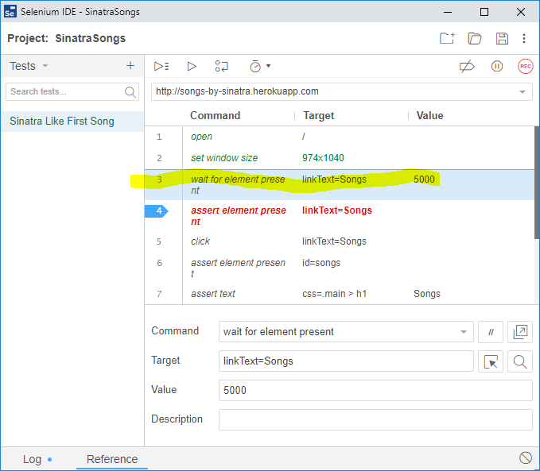
PA: Ejecucion y depuracion

Slide 34
Resumen: Implementación de CP
Grabación de pasos
Selenium IDE grabará los pasos
Complementar pruebas
Eliminar pasos irrelevantes
Ejecución y Depuración
Ejecución de CP
Insertar Validaciones
Ejecución paso a paso
Inserción esperas

Slide 35

Git
Sistema de control de versiones
Permite llevar el registro de los cambios en archivos.
Herramienta de coordinación de trabajo entre múltiples desarrolladores.
Creado por Linus Torvalds
Open source/gratis

Slide 36
Comandos mas usados en el curso
Configuracion:
config --global
user.name
user.email
Control de archivos:
add
commit
push
pull

Slide 37
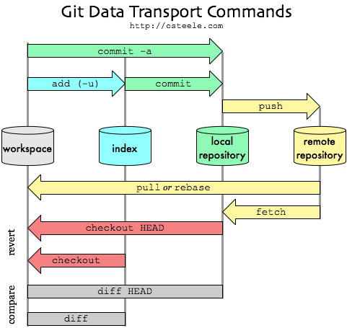
Flujo

Slide 38

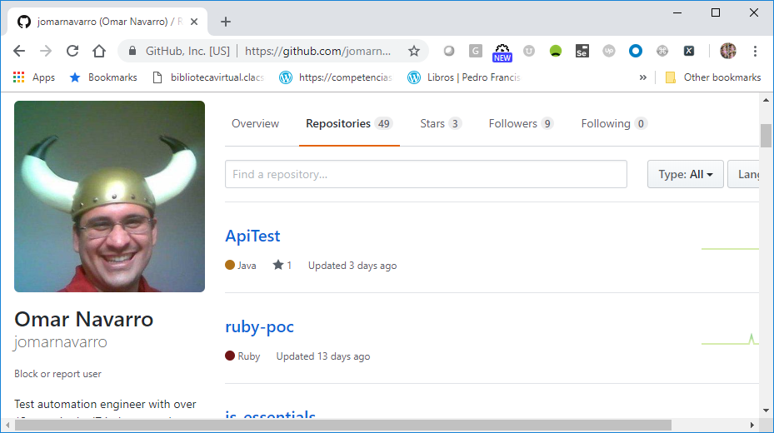
Github
Servicio de hosting control de versiones basado en web .
Nos permite almacenar código, revisarlo, administrar proyectos.
Nuestro portafolio de proyectos!

Slide 39

Trello
Aplicacion basada en la web para administracion de proyectos.
Creada por Fog Creek Software
Nuestra herramienta para verificar nuestro avance en el curso.

